Slide 1

Registrisegadus sõnaraamatu sünonüümipesades
Kas suured keelemudelid on lahendus?
Lydia Risberg
Kristina Koppel | Margit Langemets | Hanna Pook | Esta Prangel | Maria Tuulik | Silver Vapper
Eesti Keele Instituut
Eesti Rakenduslingvistika Ühingu 23. kevadkonverents
23. aprill 2026

Slide 2
Registrisegadus sünonüümipesades?

Slide 3
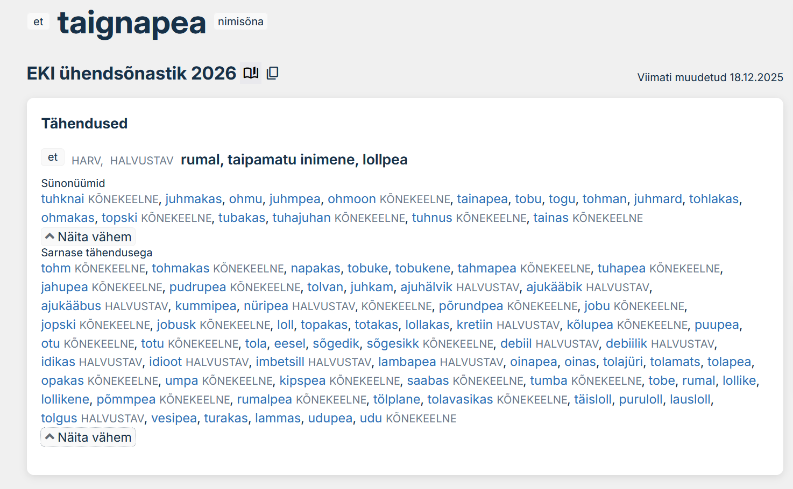

Slide 4
Taust
EKI ühendsõnastikku (ÜS 2026) on 7 a pidevalt toimetatud-täiendatud, sh sünonüümidega.
(2019 koondas eri baasides olnud sõnastikud ühtekokku.)
Sarnase tähendustega sõnade koondamine aidanud avastada ebajärjekindlust registrimärgendites,
nt taignapea-pesa saanud ÜSis kokku, sõnadega tegeletud eri aegadel, polnud koos vaadatud.
Erinev esitus tekitanud segadust (ka keeleõppijais) → sünonüümsete sõnade registreid võiks ühtlustada.
Eesmärk: märgendi paikapidavus (tugineb keeleandmetele)
Küllap ühed sünonüümid ongi kasutuses selgelt tugevama varjundiga kui teised.
Keelekorpuse käsitsi analüüsimine aeganõudev (pesades palju liikmeid, sõna sagedus),
keeletajust tulenevalt kohati ka subjektiivne.

Slide 5
Täna
EKKD-III1 „Suurte keelemudelite rakendamine leksikograafias: uued võimalused ja väljakutsed“
Katsetame: suured keelemudelid + korpus(e analüüsimiseks)
  Eesmärk: optimeerida sõnaraamatutööd, säilitades info kvaliteetsuse ja usaldusväärsuse
Diskleimer: lõime SKMide võrdlusandmestikku = sammhaaval katsetame, pole valmis töövoog
Kaugem eesmärk:
human-in-the-loop-töövoog
ÜSi sünonüümipesad üheskoos üle vaadata,
et registrimärgendid tugineks samadel alustel tehtud analüüsil (erinev märgend = erinev kasutus)

Slide 6
2025
SKMid eristasid informaalset vs. neutraalset
Kõnekeelsete sõnade põhjal
~75–76% kattuvus SKMide ja inimeste vastuste vahel
Inimeste Fleissi kappa 0,2 = keerukas ülesanne, kõnekeel subjektiivne
2026
Pesad, kus HALVUSTAV, ka KÕNEKEELNE, VULGAARNE, neutraalne (märgendita)
Vahel keerukas eristada halvustavat ja kõnekeelset –
kasutuskontekstide tõlgendus subjektiivsem kui nt vulgaarsete puhul
Jälle: tahame praktilist kasu keeruka ülesande lahendamiseks, ebaselgem materjal

Slide 7
Katse
suurte keelemudelitega

Slide 8
Materjal
ÜS 2026 sünonüümipesad (vähemalt 4 liiget, vähemalt 1 HALVUSTAV)
Lõppkatses: 297 sõna
Kitsendusi (pilootide põhjal):
ei ole eesti keele ühendkorpuses 2023 liiga harvad (0–99 vastet) ega liiga sagedad (alates 1 mln)
tähendusi kuni 3 (võtma [kellegi kallal] ‘pahandama, riidlema, õiendama’ 21/21; korpuses 6,7 mln)
mitmeosalisi ei kaasanud (korpusest keeruline leida)
Uurimisalus: keskmised/tavalised sõnad, äärmused väljas.
Omaette uurimus, kuidas äärmuste ja keerukate kohta info (optimaalselt) kätte saada.
SKMid: Claude Opus 4.6, Gemini 3.1 Pro, GPT-5.4 (aprill 2026 alguse uusimad)
Uurimuse fookus: korpuse analüüsimine (3 küsimiskorda – samad sõnad, sama prompt)
võrdluseks 1 × eeltreenitud materjali põhjal pakkumised (kas korpust üldse vaja?)
Inimhindajad (võrdlusandmestikuks): 5 emakeelset kõnelejat (meie töörühmast)

Slide 9
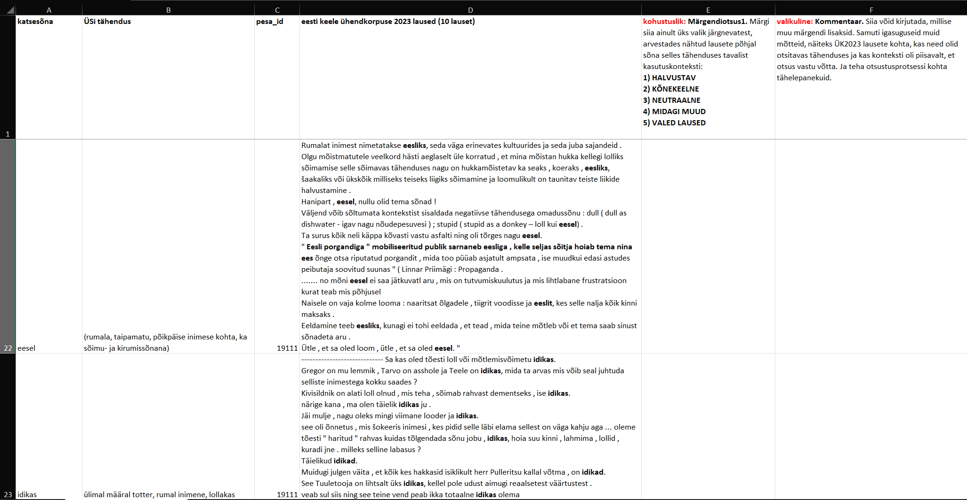
Hindamisleht (Excel)

Slide 10
Juhistest
Märgendiotsuse lahtrisse märgi ainult üks otsus:
HALVUSTAV vali siis, kui sõna kasutus selles tähenduses on kedagi või midagi laitev, mahategev, halvaks pidav, sõimav, solvav; näiteks ajuhälvik, debiilik, inimrämps.
KÕNEKEELNE vali siis, kui sõna kasutus selles tähenduses on formaalsest ja neutraalsest keelekasutusest vabamasse registrisse kuuluv; näiteks bensukas, bemm, piff.
NEUTRAALNE vali siis, kui sõna kasutus selles tähenduses pole millegi poolest markeeritud, seda sobib kasutada näiteks neutraalses ajaleheartiklis, arvamusartiklis, uudistes.
MIDAGI MUUD vali siis, kui sõna kasutus selles tähenduses osutab, et see ei ole neutraalne ja sellele võiks mingisuguse märgendi lisada, aga mitte märgendi KÕNEKEELNE ega HALVUSTAV; kasutus on näiteks vulgaarne, lastekeelne, luulekeelne või muud sellist.
VALED LAUSED vali siis, kui sulle nähtavate lausete põhjal pole sul võimalik selget registrit kindlaks teha ja seega märgendit või neutraalsust määrata, näiteks sest (osad või mitmed) laused ei esita seda sõna otsitud tähenduses või sa ei saa lausest aru, kas tegu on otsitava tähendusega.
Otsuse tegemisel tugine 10 korpuslausele, mida vastavas tulbas näed. (Piloodis võrdlesime 25-ga.)
Claude Haiku 4.5 eristas korpusest laused tähenduse järgi (inimesele ajamahukas).
SKMid ja inimesed tuginesid otsustamisel samadele korpuslausetele.
ÜSi vaadata ei saanud/tohtinud.
(Sõnaraamatutöös võetakse rohkem infot aluseks, meil võrdlusandmestik.)

Slide 11
Valikute keerukus
Hindajatel (sh siinkõnelejal) oli kohati keerukas otsustada, ent valida tuli.
ÜSis on eri sorti märgendid korraga: HALVUSTAV ja HARV (mitte KÕNEKEELNE ja HALVUSTAV)
puupea ‘taipamatu, juhm .. inimene’: inimesed 2 × KÕNEKEELNE, 3 × HALVUSTAV
„väga kahevahel nende lausete põhjal, aga ei mõju nii tugevalt kui lambapea nt, siiski suht 50:50“ (KÕNEKEELNE)
„oinapeast eristab registri mõttes ehk see, et see „raske taipamisega“ tähendus sees ka, oinapea justkui puhtam sõim, pole mingit lisanüanssi“ (KÕNEKEELNE)
Kõik SKMid 3 + 1 HALVUSTAV

Slide 12
puupea 10 lauset
Rahvakeeli on nad puupead, kes külma ei karda.
madal omandamisvõime nn. puupea lastel või sklerootiline mälunõrkus vanadel
Aga selle eest oli saate väljavalitu eelmine küljealune täielik puupea, lausa kivipallur-Juula!
Veelgi enam- ta on ennasttäis tobu, läbistamatult enesekindel puupea - kelle narrus (4,5, 11) - heebre k „iwelleth“ vrd 27:2,22) teeb temast tainapea kes järjepanu eksib, kuid ise alati oma õigsuses kindel on.
Ja ma armastan sind ikkagi, lurjus, madu, valge lojus, heasüdamlik puupea, usaldusväärne kretiin!
ja ainult puupea ja südametu inimene ei muutu närviliseks.
Meid sõimab keka õps pidevalt puupeadeks, tattninadeks või raudhammasteks.
Kas sa seda tõesti ei mõista, sa igavene puupea?
luua poolearuline (puupea) inimene ja peale surma teda karistada poolearulisuse eest.
Usin õpilane, ehkki lootusetu puupea...

Slide 13
puupea 10 lauset
Rahvakeeli on nad puupead, kes külma ei karda.
madal omandamisvõime nn. puupea lastel või sklerootiline mälunõrkus vanadel
Aga selle eest oli saate väljavalitu eelmine küljealune täielik puupea, lausa kivipallur-Juula!
Veelgi enam- ta on ennasttäis tobu, läbistamatult enesekindel puupea - kelle narrus (4,5, 11) - heebre k „iwelleth“ vrd 27:2,22) teeb temast tainapea kes järjepanu eksib, kuid ise alati oma õigsuses kindel on.
Ja ma armastan sind ikkagi, lurjus, madu, valge lojus, heasüdamlik puupea, usaldusväärne kretiin!
ja ainult puupea ja südametu inimene ei muutu närviliseks.
Meid sõimab keka õps pidevalt puupeadeks, tattninadeks või raudhammasteks.
Kas sa seda tõesti ei mõista, sa igavene puupea?
luua poolearuline (puupea) inimene ja peale surma teda karistada poolearulisuse eest.
Usin õpilane, ehkki lootusetu puupea...

Slide 14
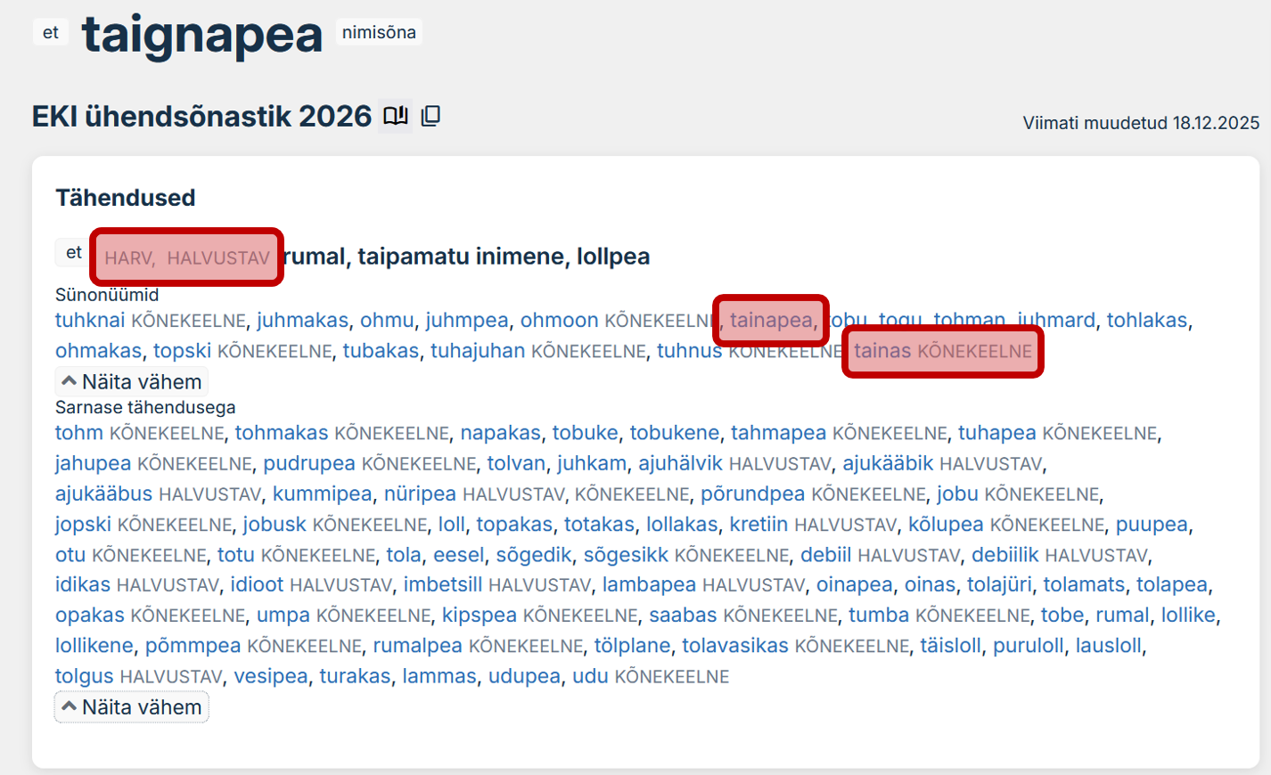

Slide 15
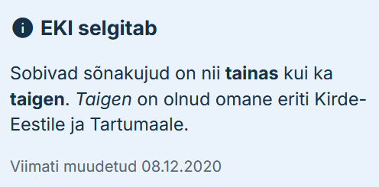
tai(g)na(pea) pisipesa
tainapea
Inimesed: 4 × HALVUSTAV, 1 × KÕNEKEELNE
Kõik SKMid: 3 + 1 HALVUSTAV
tainas (vrd taigen ei kasutata ‘rumal, taipamatu inimene, lollpea’ tähenduses)
Inimesed: 4 × HALVUSTAV, 1 × KÕNEKEELNE
Kõik SKMid: 3 + 1 HALVUSTAV
taignapea
ÜK 2023-s 49 vastet (meil alates 100; tainapea 1410 ja 1 täh, tainas 61 426 ja 3/3 täh)
Korduvalt: „te kõik olete joodikud, vargad, liiderdajad, laiskvorstid, taignapead!“
Pole tegelik kasutus: „Jätkuks tainas-taigen teemale: mõlemad tunduvad normaalsed variandid. Samas aga näiteks „taignapea“ kõlab valesti :)“
Peame alles samamoodi uurima.

Slide 16
Mida näitasid
analüüsid?

Slide 17
SKMide ja inimeste valikute kattuvus
SKM | Kattuvus KORPUS | Kattuvus ILMA
GPT | 60,9% | 52,9%
Gemini | 70,7% | 64,3%
Claude | 63,3% | 55,9%
Eri SKMide koondarvamuste vaheline kooskõla (korpus)
Fleissi kappa = 0,76 (hea)
SKMide vahel statistiliselt oluline erinevus.
Ilma korpuse konteksti nägemata:
Fleissi kappa = 0,71 (hea)
SKMide vahel statistiliselt oluline erinevus.
Korpuse kontekstiga ja ilma statistiliselt oluline erinevus.
Inimestevaheline kooskõla:
Fleissi kappa = 0,5 (keskmine)
Inimeste kooskõla erineb statistiliselt oluliselt SKMide igast variandist.
Kas inimesed peaksid olema SKMidele eeskujuks või hoopis vastupidi?

Slide 18
SKMide stabiilsus (kontekstiga)
SKM | Iga kord sama vastus | % | Fleissi kappa 3 küsimise vahel
GPT-5.4 | 278 sõna | 93,6% | 0,93
Gemini 3.1 Pro | 274 sõna | 92,3% | 0,92
Claude Opus 4.6 | 295 sõna | 99,3% | 0,99
Vastuste korduvus
ilma korpuseta
(veebruar, juuni 2025):
    Gemini 1.5 Pro: 99,4%
    GPT-4o & Claude Sonnet 3.5: ~98–99%
    Claude Sonnet 3.7: 97,5%
Ühegi SKMi 3 küsimise vahel pole statistiliselt olulist erinevust.
Claude muutis arvamust:
haukuma ‘häbematult ja järsult teisega kõnelema või kellegi kallal norima’
2 × KÕNEKEELNE, 1 × HALVUSTAV ja ilma kontekstita HALVUSTAV
klähvima ‘korduvalt midagi teravalt, tigedalt või norides ütlema’
1 × KÕNEKEELNE, 2 × HALVUSTAV ja ilma kontekstita HALVUSTAV
Võrdlus 2025:
kategoriseerides stabiilsed vastajad
nii korpuse kontekstiga
kui ka ilma.

Slide 19
Mis sellest, et SKM on stabiilne pakkuja,
kas pakub ka hästi?
Üks asi on SKMi vastuste kattuvus 61–71%, aga
äkki erinenud pakkumised sobiksid leksikograafile?
püstihull – kas SKMide KÕNEKEELNE või neutraalne (inimesed)?
tohlakas – inimesed KÕNEKEELNE, SKMid HALVUSTAV? → ÜSi seletusse „vahel halvustavalt“?
Kontekst, kontekst, kontekst!
Kus vastused erinesid, seal saabki nii ja saabki naa? :)
Kattunud vastused + saab nii ja saab naa (korpuse põhjal):
GPT 79,8%; Claude 81,5%; Gemini 88,5%

Slide 20
Märgendid ja nende lembus
 | Inimesed | GPT | Gemini | Claude
 |  | korp | ilma | korp | ilma | korp | ilma
neutraalne | 39,1% | 21,6% | 15,5% | 30,6% | 25,9% | 21,6% | 16,8%
KÕNEKEELNE | 25,9% | 16,8% | 14,8% | 16,2% | 15,5% | 24,2% | 17,5%
HALVUSTAV | 30% | 56,9% | 55,6% | 51,2% | 56,2% | 51,9% | 61,3%
midagi muud | 1% | 4,7% | 14,1% | 2% | 2,4% | 2,4% | 4,4%
valed laused | 4% | 0% | 0% | 0% | 0% | 0% | 0%
Leksikograaf ei võtaks SKMi pakkumist = HALVUSTAV-lembene, ei valinud „valed laused“.
Peaksime prompti lisama täpsustavaid juhiseid.

Slide 21
Kas suured keelemudelid on siis lahendus?

Slide 22
Plussid
SKMid kategoriseerimisülesandes korpuse analüüsimiseks stabiilne abivahend.
Paljud SKMide (eriti Gemini) pakkumised sobiksid leksikograafile/ÜSi.
Vastused korpuse kontekstiga ja ilma selleta statistiliselt oluliselt erinevad, paremateks vastusteks võib piisata isegi 10 lause nägemisest (ka inimestel).
Oli ajalisi võitusid (korpuse jm) analüüsimisel.
Miinused
API (ka vestlusrakenduse) kontekstiaknal mahupiirangud.
Raha (ja muude ressursside) kulu.
Keerukas analüüsida harvu, väga sagedaid ja (väga) polüseemseid sõnu (mis sõltub ka korpusmaterjalist).

Slide 23
Kokkuvõttes
Jälle subjektiivsem materjal, jälle kõikuvused arvamustes.
Ent! Selliseid valikuid peab sõnaraamatutöös pidevalt tegema.
Tugeva varjundiga või neutraalsete sõnadega pole sõnaraamatukoostajal probleeme.
Need ei ütleks Claude’i, Gemini ja GPT (eesti keele) oskuste ega abi kohta eriti midagi.
Saime tänu katsele vihjeid leksikograafidele
mõni märgend korrigeeritud:
krõõt ‘(vana) inetu naine’ HALVUSTAV ja KÕNEKEELNE → HALVUSTAV
joomakaru ‘kes armastab kõvasti napsutada’ HALVUSTAV → KÕNEKEELNE (nagu joomakoer)

Slide 24
Viited meie töörühma uurimustele
Risberg, Lydia; Tuulik, Maria; Langemets, Margit; Koppel, Kristina; Vainik, Ene; Prangel, Esta; Aedmaa, Eleri (2025). Keelekorpus kui leksikograafi abiline kõnekeelsuse tuvastamisel. Keel ja Kirjandus 7, 605−624. https://doi.org/10.54013/kk811a3
Risberg, Lydia; Aedmaa, Eleri; Tuulik, Maria; Langemets, Margit; Vainik, Ene; Prangel, Esta; Koppel, Kristina; Pook, Hanna (2025). The role of subjectivity in lexicography: Experiments towards data-driven labeling of informality. Proceedings of eLex conference 2025, 336–356. https://elex.link/elex2025/wp-content/uploads/eLex2025-22-Risberg_etal.pdf
Risberg, Lydia; Aedmaa, Eleri; Pook, Hanna; Koppel, Kristina; Tuulik, Maria; Prangel, Esta; Langemets, Margit (2026). Korpuse kontekstiga või ilma? Suurte keelemudelite võimekus tuvastada ja märgendiga varustada eesti keele sõnatähendusi. ERÜ aastaraamat 22, 163–182. http://doi.org/10.5128/ERYa22.10
Suured keelemudelid
Anthropic (2026). Claude Opus 4.6. https://www.anthropic.com/news/claude-opus-4-6
Google, Gemini (2026). Gemini 3.1 Pro. https://deepmind.google/models/model-cards/gemini-3-1-pro/
OpenAI (2026). Introducing GPT-5.4. https://openai.com/index/introducing-gpt-5-4/
Korpus
Koppel, Kristina; Kallas, Jelena; Jürviste, Madis; Kaljumäe, Helen (2023). Eesti keele ühendkorpus 2023. Lexical Computing Ltd. / Eesti Keele Instituut. https://doi.org/10.15155/3-00-0000-0000-0000-08C04M
Sõnaraamatud
ÜS 2026 = EKI ühendsõnastik 2026. Sõnaveeb. Eesti Keele Instituut. https://sonaveeb.ee/

Slide 25
Sõnaraamatu märgenditöö
on üks keerukas töö.

